Slide 1
Universidad Autónoma del Estado de Hidalgo
Taller de inducción a la vida universitaria
julio diciembre 2020.

Slide 2
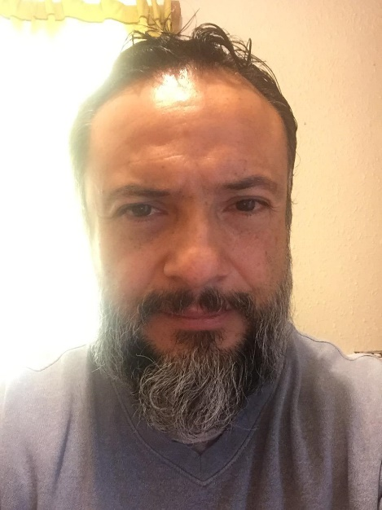
Responsable de los Laboratorios Área Académica de Psicología
Mtro. Jorge Barranco Bravo
Cubículo 2, Cuarta Etapa
barranco057@yahoo.com.mx
2

Slide 3
Laboratorios del Área Académica de Psicología
- Se cuentan con 6 laboratorios para docencia (ubicados en la planta baja de la Cuarta etapa).
- También en la Cuarta Etapa se encuentra la Sala de Juntas donde se realizan los Exámenes de Grado de los egresados de la carrera de Psicología.
- Asimismo en la planta baja de la Cuarta Etapa se encuentra la Clínica de Atención Psicológica.

Slide 4
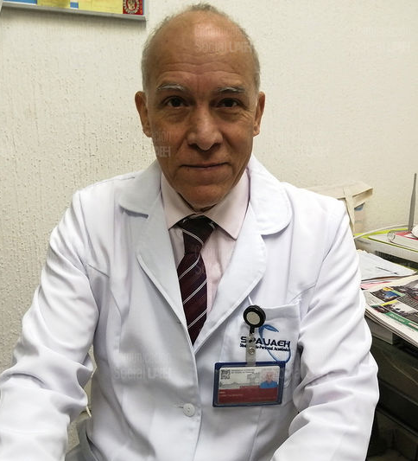
Responsable de la Clínica de Atención Psicológica CAP
Dr. Abel Lerma Talamantes
Cubículo 7, Cuarta Etapa
abel_lerma@uaeh.edu.mx
2

Slide 5
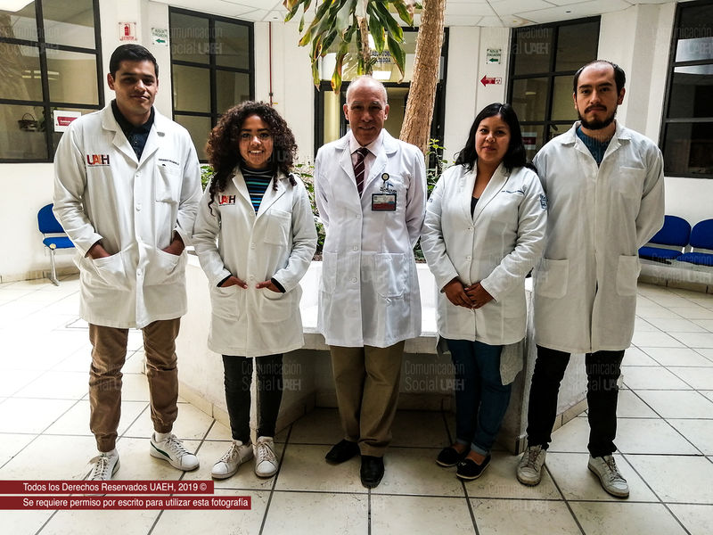
La Clínica de Atención Psicológica
La CAP ofrece el servicio de psicología a alumnos del AAP como al resto de la comunidad universitaria de la UAEH.
El servicio se ofrece tanto con Profesores del AAP.
Desde el 2019 se han incorporado profesionistas becados del programa federal “Jóvenes Construyendo el Futuro”, aquí también es un espacio para realizar Servicio Social.

Slide 7
Gracias por su atención

